Slide 1
アプリ プログラミングシート
ソーメンタイマー
(JavaScript版)

Slide 2
学習目標
観点 | 学習目標
知識・技能 | 指定時間ごとに処理のかたまりを実行する仕組みを理解する。 「ミリ」などの接頭語を理解する。 値を格納し、更新し、参照して、変数の利用方法を理解する。 条件（残り時間の値）によって、異なった処理を実行する条件分岐制御構造を理解する。 HTMLを用いて、画面の表示内容を指定できることを理解する。 CSSを用いて、画面の表示方法を指定できることを理解する。 （制作） 一定時間経過ごとに処理を呼び出し、残り時間に応じて実行する処理を分岐させる構造を利用して、独自のタイマーアプリケーションを作成することができる。 プログラムの中で使用する音声ファイルを作成・編集することができる。
思考力・判断力・表現力 | （制作） サンプルのアプリケーションを参考にしながら、カウントダウンするタイマーの題材を考え、題材に適合する画面表示・文字表示や、音声データを作成して、表現している。
態度 | （制作） HTML上の文字列、条件分岐するプログラム、音声ファイルなど、様々な素材を適切な組み合わせを粘り強く考えている。 作成したアプリケーションが適切に動作することを、丁寧にテストして、確かめている。

Slide 3
単元の流れ
コマ | 内容 | 狙い
1 | タイマーアプリケーションの動作を確認し、カスタマイズ方法を学ぶ | アプリケーションが、HTML、プログラム、音声ファイルなど様々な要素の組み合わせでできていることを学ぶ。 指定した時間ごとに処理のかたまりを実行する仕組みを学ぶ。「ミリ秒」の指定を通じて、接頭語について知る。 変数countの値を使って、タイマーの初期の残り時間を決めていること、これを一定時間経過ごとに減らすことでタイマーを実現する仕組みを理解する。 残り時間ごとの処理を変更することを通じて、条件分岐制御構造を学ぶ。
2〜 | （オプション） オリジナルのタイマーアプリケーションを制作する | アプリケーションのタイトルや、スタートボタンの文字表示を変更する手順を通じて、HTMLの役割を学ぶ。 表示方法を変更する手順を通じて、CSSの役割を学ぶ。 タイマーアプリケーションを企画・設計する。何のための時間を測るか、経過時間ごとにどのような音声を流すかなどを考える。 アプリケーションを制作する。音声ファイル、HTMLファイル、CSSファイル、プログラムなどを作成・編集する。 意図通りに制作できたかどうかテストし、必要なら修正を加える。
（留意事項）

Slide 4
1コマ目の指導
過程 | 内容
導入 | 「1秒経過するごとに、指定した関数（処理のかたまり）を実行する」という仕組みを利用した、カウントダウンするタイマーのアプリケーションを学ぶことを伝える。 Monaca Educationにログインし、APSソーメンタイマー（JavaScript版）をインポートする。
展開1 | アプリケーションを動かし、動作を確認する。 タイマーは、1分20秒（80秒）を測る。 スタートボタン押下直後、残り60秒、残り30秒、残り10秒、残り0秒（80秒経過）時に、それぞれ音声を再生する。
展開2 | フローチャートを簡単に確認した後、カスタマイズを行なって、仕組みを学ぶ。 カスタマイズ①：カウント（変数count）を表示する。１秒経過するごとに表示されることを確認する。 カスタマイズ②：タイマーの全体の時間（count）を決める。デフォルトは80だが、これを120に変えてみる。 変更した時間（count）は、次のカスタマイズの前に戻す。 カスタマイズ③：処理を繰り返す間隔を、5秒（5000ミリ秒）に変更する。デフォルトは1秒（1000ミリ秒）。参考資料として接頭語の一覧（※各社の教科書の資料ページにも掲載されている）を確認させる。 変更した間隔は、次のカスタマイズの前に戻す。 カスタマイズ④：条件分岐を追加する。カウントが残り半分になったときに、画面に「残り半分！」と表示する。
（オプション） 展開3 | 以下のカスタマイズでは、HTMLやCSSの機能を学ぶ。 作品制作の準備として、２コマ目以降に行わせることができる。 カスタマイズ⑤：HTML（index.html）を編集して、アプリケーションのタイトルを変える。 カスタマイズ⑥：CSS（style.css）を編集して、アプリケーションの色使いを変える。
まとめ | タイマーアプリケーションにカスタマイズを加えることを通じて、仕組みを理解したこと、プログラミングによって、下記のようなことができることを学んだことを確認する。 一定時間ごとに決まった処理のかたまりを実行する 条件によって処理を切り替える（条件分岐） その他、接頭語を学んだ。 時間の単位に、接頭語をつけることで、大きさを指定できる

Slide 5
2コマ目以降の指導
過程 | 内容
導入 | 「1秒経過するごとに関数（処理のかたまり）が実行される」という仕組みを利用して、カウントダウンするタイマーのアプリケーションを作ることを説明する。 1コマ目で学習した、アプリケーションの仕組みと、基本的なカスタマイズ法を振り返る。 一定時間経過ごとに処理のかたまりを繰り返し実行する仕組みについて、処理を実行するまでの時間を変更する タイマーの全体の時間を指定する 処理を繰り返す時間を指定する 条件分岐を追加する
展開1 | 以下のカスタマイズでは、HTMLやCSSの機能を学ぶ。 作品制作の準備として、２コマ目以降に行わせることができる。 カスタマイズ⑤：HTML（index.html）を編集して、アプリケーションのタイトルを変える。 カスタマイズ⑥：CSS（style.css）を編集して、アプリケーションの色使いを変える。
展開2 | タイマーアプリケーションの企画・設計を行う。 何の時間を測るタイマーにするか どんな音声メッセージを流すか（どんな音声ファイルが必要か） アプリケーションの外観（アプリケーションのタイトルや、色使い）をどうするか など
展開3 | 企画・設計したアプリケーションを制作する。 音声を録音・編集したり、HTML・CSSを編集したり、プログラムを作成したりする。 制作したアプリケーションをテストし、意図した通りに動作するか検証する。 意図通りでない場合、アプリケーションを修正する。
まとめ | 学習した事柄を確認する。 （オプション） 制作したアプリケーションに盛り込んだ機能や工夫をワークシートなどに記録する。 作成したアプリケーションをMonaca EducationのWeb共有機能などを用いて、クラスや学年で共有し、相互評価・コメントを行う。

Slide 6
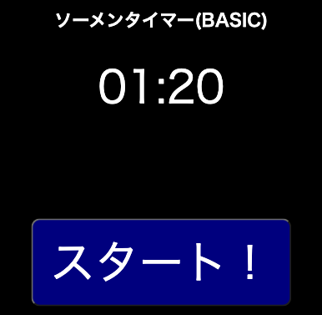
APSソーメンタイマー
（JavaScript版）
アプリの概要
スタートボタンを押すと、１秒ずつ残り時間が減っていく。
スタート直後と、区切りのタイミング（残り1分、30秒、10秒、ゼロ秒）で音声による指示が流れる。
学習内容
要素技術 | 内容
定期実行 | 「指定された時間が経過したら、指定した処理（関数）を実行」という仕組みを使う 「スタートボタンが押されたら、関数main()を実行」と設定する 関数main()の最後には、「1秒後に関数main()を実行」というプログラムを書いておく 上記の設定とプログラムの結果、「スタートボタンが押されたら、以後、1秒経過するごとに関数main()を実行する」という定期実行の仕組みになる
タイマー動作 | 最初に、変数countに値80を代入しておく 関数main()が呼び出されるたびに、変数countから1引いて、その値を変数countに代入するようにする（例：初めて関数main()呼び出されたら、80から1引く。その結果の79を、変数countに代入する） 関数main()が呼び出されるたびに、変数countの値を調べ、60なら「残り時間が60秒」と判定し、音声を流すなどの処理を行う（変数countの値が30、10、0の場合も同様。条件によって処理を変える仕組み（制御構造）を条件分岐構造と呼ぶ） 関数main()が80回呼び出されたら、変数countはゼロになる。タイマーとして動作を終了する
条件分岐 | 変数countの値が60と等しい場合、残り60秒の場合の音声を流す 変数countの値が30と等しい場合、残り30秒の場合の音声を流す 変数countの値が10と等しい場合、残り10秒の場合の音声を流す 変数countの値が0と等しい場合、終了の場合の音声を流す。その他、終了するための処理を実行する
画面表示 （HTML/CSS） | （HTML）画面にアプリケーションのタイトル（ソーメンタイマー）や、残り時間表示を行っている （CSS）画面の要素の表示方法を決めている（画面の背景の色、文字の色、要素の左右中央配置など）

Slide 7
ソーメンタイマー（JavaScript版）を
動かしてみよう(1)
サポートページから ソーメンタイマー（Python版）をクリック
Monacaプロジェクトとして
インポートして、IDEで開く
残り時間「01:20」と
スタートボタンが表示される
プログラムを読んでみよう
（※index.html）
<body onload="init()">
<h1>ソーメンタイマー(BASIC)</h1>
<time id="count">00:00</time>
<button onclick="main(true);" id="start">スタート！</button>
<div id="messageArea"></div>
</body>
アプリのタイトル
タイマー表示
スタートボタン。クリックするとmain()を呼ぶ

Slide 8
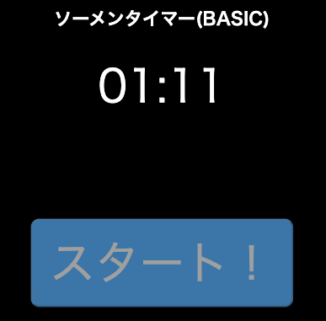
ソーメンタイマー（JavaScript版）を
動かしてみよう(2)
スタートボタンを
クリックすると、
音声が流れる
１秒ごとに残り時間が
減っていく。
区切りで音声が流れる
残り時間が0になると
音声が流れ、最初の状態に戻る
プログラムを読んでみよう
（※index.html）
プログラムが読み込まれたら実行する
初期化（※実行を準備）する関数 init()
「秒数」を渡されたら「分：秒」を返す
関数count2time ()
スタートボタンがクリックされたら
関数 main()
1秒経過したら
関数 main()

Slide 9
（参考）index.html ①
<!DOCTYPE HTML>
<html>
<head>
…
<script>
let time;
let count;
let id;
let dom;
let sounds;
function count2time(count) {
let seconds,minutes,time;
minutes = Math.floor(count / 60);
minutes = ("0" + minutes).slice(-2);
seconds = count % 60;
seconds = ("0" + seconds).slice(-2);
time = minutes + ":" + seconds;
return time;
}
function init() {
count = 80;
time = count2time(count);
dom = document.getElementById("count");
dom.textContent = time;
sounds = {
start:new Audio('start.mp3'),
s60:new Audio('s60.mp3'),
s30:new Audio('s30.mp3'),
s10:new Audio('s10.mp3'),
end:new Audio('end.mp3'),
}
}
与えられた秒数を、「分:秒」の形式に変換する
60で割り、整数部分を取り出す
前に0を付け、末尾２文字を取り出す
60で割った余りを求める
前に0を付け、末尾２文字を取り出す
分と"："と秒をつなげる
初期化処理
「スタート」ボタンが押される前、
ファイルが読み込まれたらすぐに
実行される
音声ファイルを読み込み、
startやs30などの短い名前で
利用できるようにしている
print()で値を出力する箇所

Slide 10
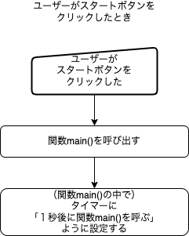
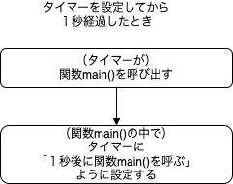
フローチャート: １秒ごとに同じ処理を繰り返す仕組み

Slide 11
（参考）index.html ②
function main(first = false) {
if (first) {
document.getElementById("start").setAttribute("disabled",true);
sounds.start.play();
} else {
if (count == 60) {
sounds.s60.play();
} else if (count == 30) {
sounds.s30.play();
} else if (count == 10) {
sounds.s10.play();
} else if (count == 0) {
sounds.end.play();
}
count--;
}
time = count2time(count);
dom.textContent = time;
if ( count >= 0 ){
id = setTimeout(main, 1000);
} else {
document.getElementById("start").removeAttribute("disabled");
init();
}
}
function writeMessage(message){
let messageArea = document.getElementById('messageArea');
let currentMessage = messageArea.innerHTML;
messageArea.innerHTML = message + "<br>" + currentMessage;
}
</script>
</head>
<body onload="init()">
…
</body>
</html>
1回目（ボタンが押された時）は、
スタートボタンを押せなくしている。
startの音声を流す。
変数countが60のとき、
30のとき、
10のとき、
0のときに、
それぞれs60、s30、s10、endの音声を流す。
変数countの値から1引く。
変数count（秒）から「分：秒」を作る。
「分：秒」を表示する。
変数countが0以上なら、
1秒後に関数main()を呼び出す。
変数countが0以上でないなら（マイナスなら）
スタートボタンを押せるようにし、
初期化（関数init()）処理を呼び出す。
HTMLのmessageAreaに文字列を表示する関数
<body>タグの内容が読み込まれたら、
関数init()を呼び出す。

Slide 12
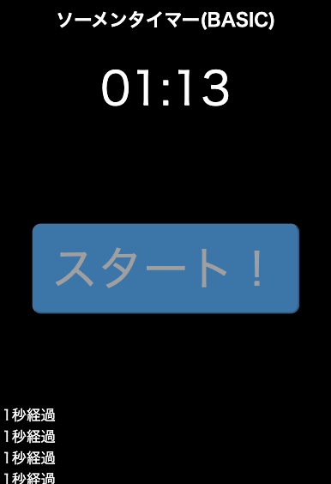
カスタマイズ① １秒ごとにメッセージを追加表示する
スタートボタンを押したら、
１秒おきに
画面下にメッセージを表示する
プログラムを変更
…
count--;
}
writeMessage("1秒経過");
time = count2time(count);
dom.textContent = time;
if ( count >= 0 ){
id = setTimeout(main, 1000);
…
関数main()の終盤に、writeMessage()を追加する
関数main()の中に、命令writeMessage()を、１回書くだけ
→それにも関わらず、１秒ごとに画面に文字が追加されていく
なぜそんな結果になるか？
→関数main()が、1秒おきに呼び出されているから
※関数writeMessage()は、HTMLのmessageAreaという要素の中に文字列を追加している
function writeMessage(message){
let messageArea = document.getElementById('messageArea');
let currentMessage = messageArea.innerHTML;
messageArea.innerHTML = message + "<br>" + currentMessage;
}

Slide 13
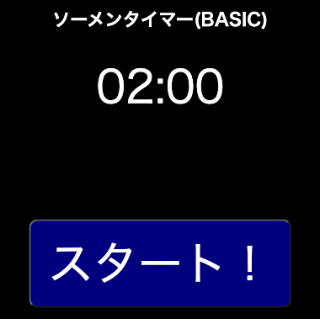
カスタマイズ② タイマーの時間を変える
スタート時点での80秒（01:20）を、
120秒（02:00）にする
プログラムを変更
function init() {
count = 120;
time = count2time(count);
dom = document.getElementById("count");
dom.textContent = time;
count = 80をcount = 120にする
変数count：残り秒数を格納しておく入れ物
関数init()は、プログラムが始まって、最初に実行される処理のかたまり。
この関数の中の、count=80の行を、count=120にする。

Slide 14
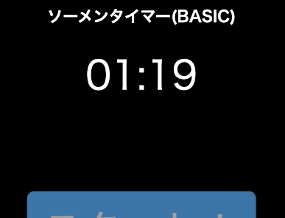
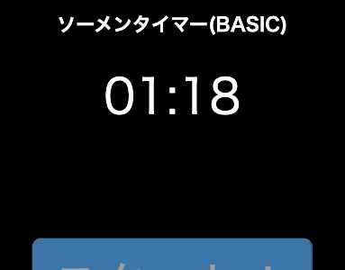
カスタマイズ③ 繰り返す間隔を変える
5秒経過すると、
タイマーの表示が1秒ずつ減っていく
プログラムを変更
if ( count >= 0 ){
id = setTimeout(main, 5000);
1000 → 5000
※タイマー設定の方法
setTimeout( <呼び出す関数名>, 何ミリ秒後 )
ミリ秒（ms）とは
1秒の千分の１＝１ミリ秒。
「ミリ」は接頭辞で、「千分の１」（${10}^{−3}）を意味する。$
他の例：
mm（ミリメートル）は、1mの千分の１
mL（ミリリットル）は、1Lの千分の１

Slide 15
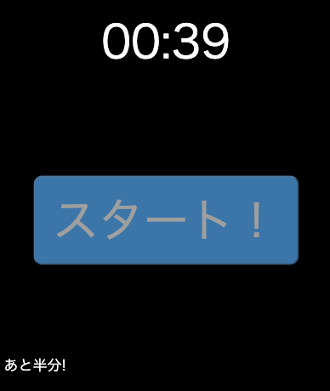
カスタマイズ④ 残り半分になったら
メッセージを表示する
残り半分（40秒）になったら、
「あと半分！」
というメッセージを画面に表示する
プログラムを変更
if (count == 60) {
sounds.s60.play();
} else if (count == 40) {
writeMessage("あと半分!");
} else if (count == 30) {
sounds.s30.play();
else if (条件式)のあと、
実行する処理を{ } で囲む
if (count == 60) の条件分岐の後、
else if (count == 30) の条件分岐の前に、
else if (count == 40) の分岐を追加する。
writeMessage("あと半分!")の行は、{ }で囲む。
{ }で囲まれた範囲（処理のかたまり）を、ブロックと呼ぶ。
※プログラムの実行中に、count == 30とcount == 40が同時に起きることは無いため、残り時間の大きい方から並べる必要はない。順番を逆にしても、プログラムは問題なく動作する（40秒前には40秒前の処理が、30秒前には30秒前の処理が実行される）。
後からプログラムを見る人間のために、分かりやすい並び順にしている。

Slide 16
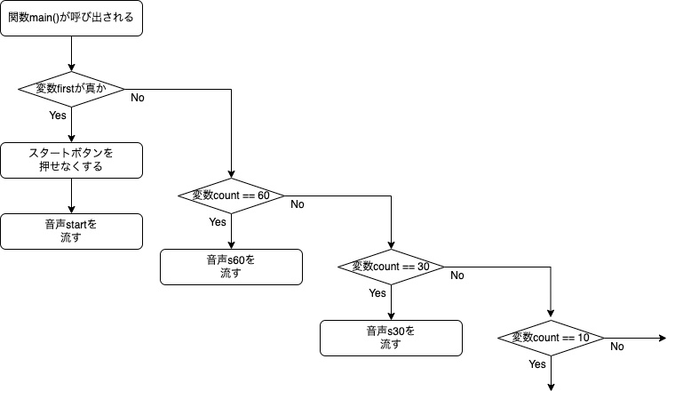
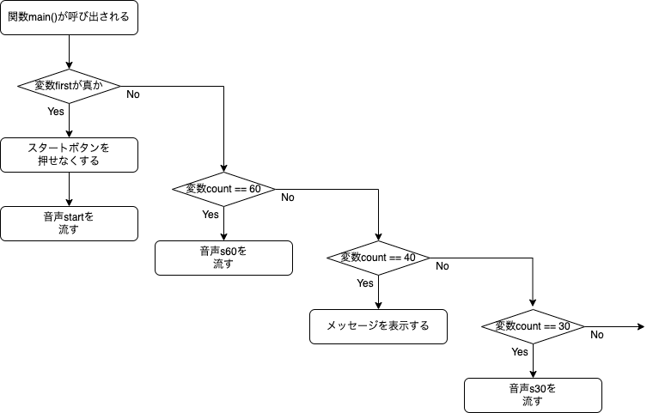
フローチャート: 半分経過した時の処理を追加する
カスタマイズ前
カスタマイズ後
条件分岐を
追加する

Slide 17
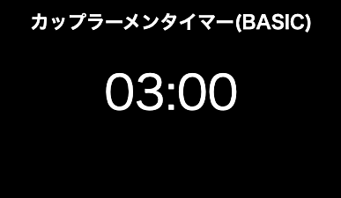
カスタマイズ⑤ アプリケーションのタイトルを変える
アプリケーションのタイトル部分を
「カップラーメンタイマー」に
変更した。
※オプション
タイマーの残り時間を3分にした。
プログラムを変更
（※index.html）
<h1>カップラーメンタイマー(BASIC)</h1>
index.htmlの
<h1>タグの中身を書き換える

Slide 18
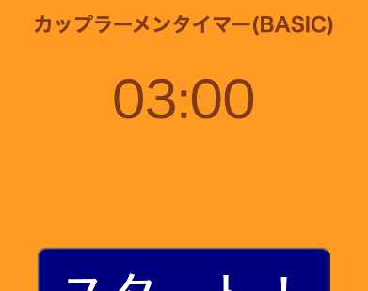
カスタマイズ⑥ 画面の要素の色を変更する
画面の背景の色と、
アプリのタイトルの文字の色を変更
プログラムを変更
（※style.css）
body {
background-color:orange;
color:saddlebrown;
}
background-color: 色名 で、背景の色を指定、
color: 色名 で、文字の色を指定。
CSSファイルの中のbodyは、index.htmlのタグ<body>を指している。
上の指定は、
「タグ<body>を画面に表示するとき、背景色（background-color）は、orangeにしなさい。文字色（color）は、saddlebrownにしなさい」
という意味である。

Slide 19
接頭辞
小さな量の接頭辞
記号 | 接頭辞 | 読み方 | 大きさ
m | milli | ミリ | ${10}^{−3}$。1000分の1
μ | micro | マイクロ | ${10}^{−6}$。100万分の1
n | nano | ナノ | ${10}^{−9}$。10億分の1
p | pico | ピコ | ${10}^{−12}$。1兆分の1
大きな量の接頭辞
記号 | 接頭辞 | 読み方 | 大きさ
k | kilo | キロ | ${10}^{3}$。1000倍
M | mega | メガ | ${10}^{6}$。100万倍
G | giga | ギガ | ${10}^{9}$。10億倍
T | tera | テラ | ${10}^{12}$。1兆倍

Slide 20
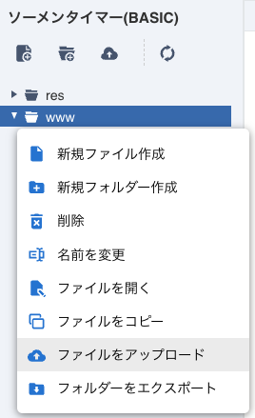
（参考） 音声を変えるには
index.html
soundsに追加
プログラムから呼び出す
音声ファイル
音声ファイルを作成する
PCやタブレット、スマートフォン等に付属する録音機能・アプリを用いて、音声を録音する。Monaca Educationで開発を行う機器（PCやタブレット）と別の機器で録音した場合、ファイルをMonaca Educationで開発を行う機器に移す
ファイルをMonaca Educationの
プロジェクトにアップロードする
以下の例では、ファイル名をmy.mp3としている
連想配列soundsに追加する
sounds = {
…
end:new Audio('end.mp3'),
mySound:new Audio('my.mp3')
}
プログラムでは割り当てたIDを使って
音声ファイルにアクセスするようにする
関数main()の中の音声を流す箇所
sounds.mySound.play();

Slide 21
確認テスト
問題 | 回答
１秒の1000分の１（${10}^{−3}$）を表すために使われる接頭語（単位の名前の前に付ける語）を書いてください。また、読み仮名を（）で囲んで書いてください。 | m（ミリ）
プログラム言語JavaScriptの中で、「真である」ことを表すための値は何か。書きなさい。 なお、「偽である」ことを表すための値はfalseである。 | true
「変数countの値が10と等しければ『A』を実行する、そうでなく変数countの値が20と等しければ『B』を実行する」という条件分岐を、次のように書くとします。 if (count == 10) { A } else if (count == 20) { B } このとき、次のような条件分岐をするプログラムを書いてください。 「変数aの値が2と等しければ『C』を実行する。そうでなく変数aの値が1と等しければ『D』を実行する」 | if (a == 2){ C } else if (a == 1){ D }
「変数countの値が10と等しければ『A』を実行する、そうでなく変数countの値が20と等しければ『B』を実行する」という条件分岐を、次のように書くとします。 if (count == 10){ A } else if (count == 20){ B } ここで、変数countの値が30のとき、どのような振る舞いになるでしょうか。正しいものを選んでください。 | 処理Aが実行される 処理Bが実行される 何も実行されない
記述問題は実際のプログラムで回答しても構いません。
また、プログラム言語の文法に厳密に従っていなくても、考え方が正しければ正解とします。

